Slide 1


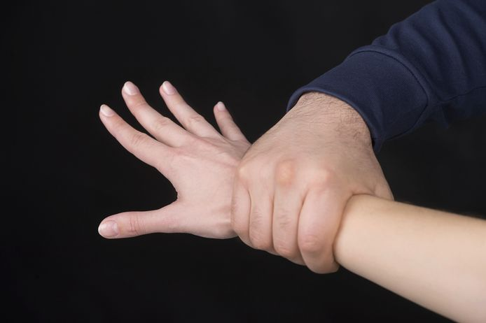
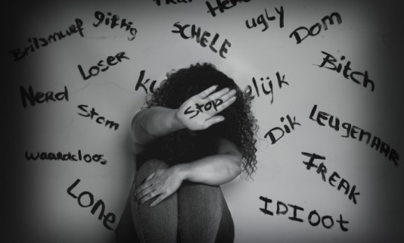

Commissie Sociale Veiligheid en Respect
Wij zijn Linda Beeksma en Barbara Callenbach
Sinds september 2021 werken wij aan
dit belangrijke Thema bij Wippolder.
Want, SV Wippolder is een voetbalclub die mensen verbindt, waar we respectvol duidelijk en open communiceren, en verantwoordelijkheid nemen en met plezier komen
Notes:
Resultaten interviews “aan welke waarden denk je bij Wippolder?”: plezier (33) en verbinding (21) werden veel genoemd, respect en verantwoordelijkheid een stuk minder (47 respondenten)
Verbinding is belangrijk, maakt dat je wat over hebt voor elkaar, dat je je thuis voelt, randvoorwaarde om je verantwoordelijkheid te nemen
Geen plaats voor grensoverschrijdend gedrag (4 componenten). Is moeilijk, grens van de een is niet de grens van de ander, daarom respectvol duidelijk en open communiceren, nieuwsgierig zijn naar elkaar, niet te snel oordelen
Gaat uiteindelijk allemaal om plezier

Slide 2
Seizoen 2021/2022 Wat hebben we gedaan?
Meldknop opnieuw werkend gemaakt.
0- meting uitgevoerd, presentatie daarvan aan het bestuur en communicatie aan de leden via de website.
Incidenten ontvangen en waar nodig leden begeleid.
Voorbereidingen getroffen voor het starten met VOG-aanvragen voor vrijwilligers werkend met kinderen.
Voorbereidingen getroffen voor het vinden en aanstellen van een vertrouwenscontactpersoon.
Aansluiten bij de seizoen aftrap van verschillende groeperingen van de Jeugdafdeling.

Slide 3
Seizoen 2022/2023 Wat gaan we doen?
Gefaseerd aanvragen van de VOG voor vrijwilligers werkend met kinderen.
De vertrouwenscontactpersoon voorstellen aan en vindbaar maken voor de leden en hun ouders.
Gesprekken op gang brengen over grensoverschrijdend gedrag binnen de club en hoe we hier mee om willen en kunnen gaan. Wat kan je als trainer, vrijwilliger ouder en jeugdlid doen. Zowel preventief als in de afhandeling.
Opnieuw een meting doen over het onderwerp Sociale Veiligheid en Respect onder wippolderleden en hun ouders langs de lijn op zaterdag/zondag.

Slide 4

Wat kunnen jullie doen?
Voel je vrij om jezelf te zijn, houd rekening met anderen.
Laat de kinderen hun spel spelen en laat het coachen over aan de trainer. Moedig de kinderen vooral positief aan.
Spreek mensen vriendelijk aan als ze zich niet aan de afspraken houden.
Bespreek sociaal onveilige situaties met de (hoofd)trainer.
Doe (anoniem) een melding bij de commissie sociale veiligheid & respect Mail: socialeveiligheidenrespect@svwippolder.nl of via de website/contact/melding
Wil je in vertrouwen praten met iemand, neem dan contact op met de Vertrouwenscontactpersoon wanneer die is aangesteld.

